Slide 1


Slide 2
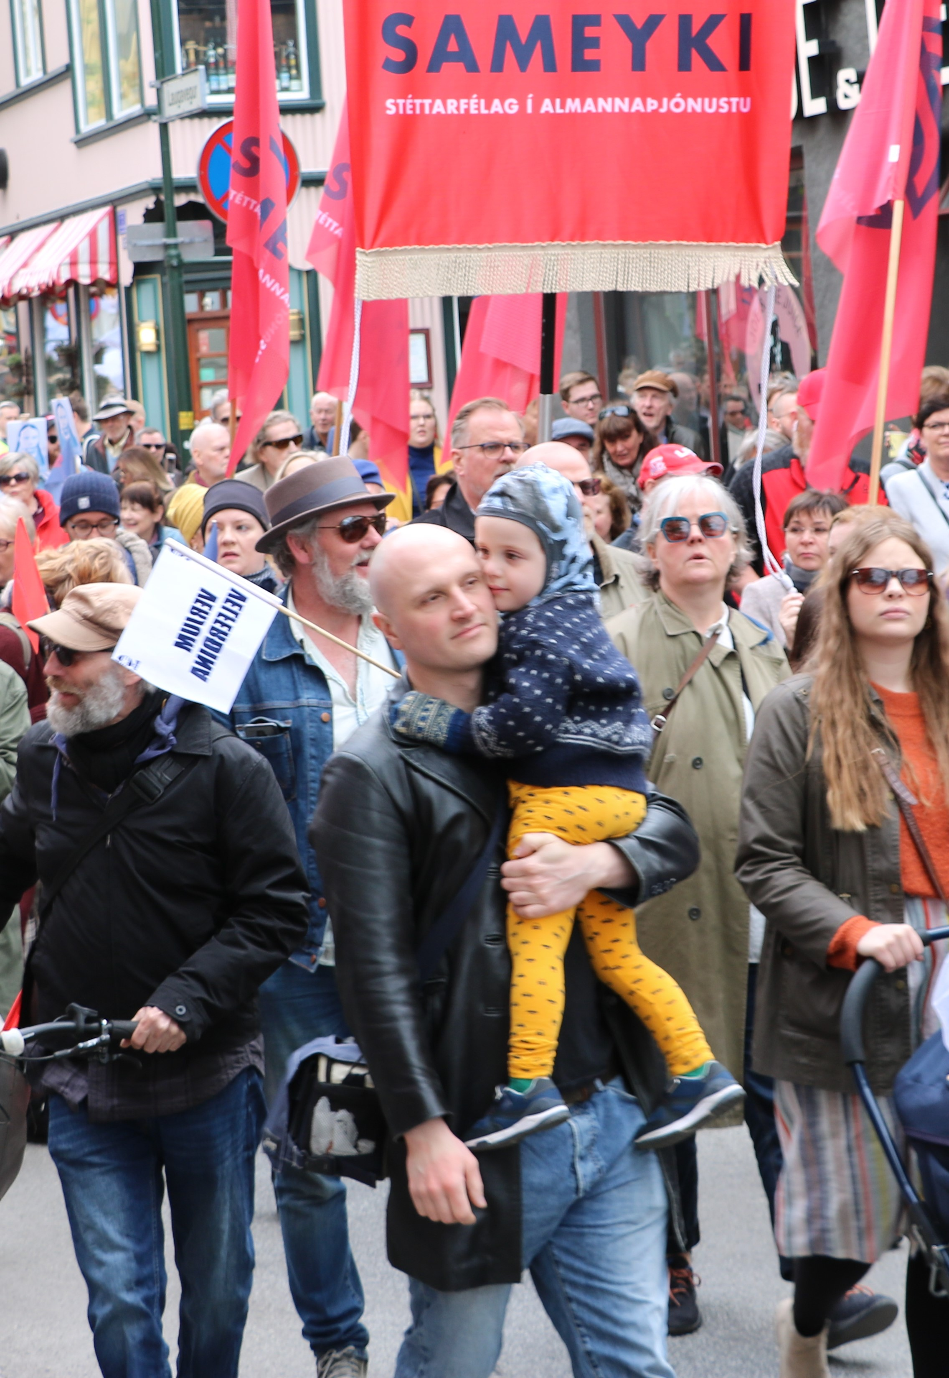
Persónuálag
Sameyki stéttarfélag í almannaþjónustu
Grettisgötu 89, 105 Reykjavík
Sameyki.is

Slide 3
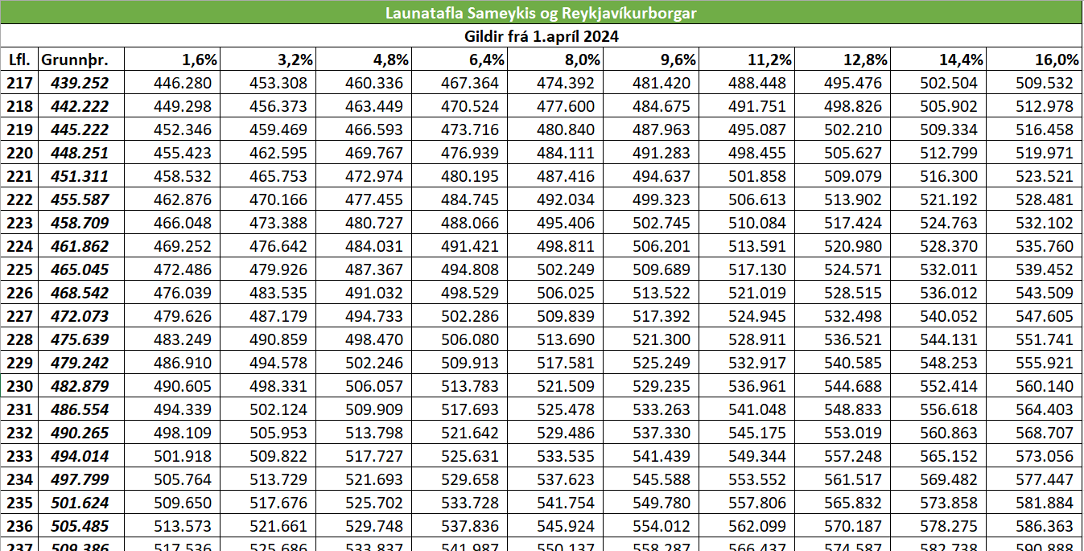
Persónuálag
Launaflokkar

Slide 4
Persónuálag er hluti af launamyndunarkerfi hjá Reykjavíkurborg
Persónuálag tekur eftirfarandi breytingum á samningstímanum (1. apríl 2024 – 31. mars 2028):
Frá 1. apríl 2024- 1,6% Frá 1. apríl 2025- 1,7% Frá 1. apríl 2026- 1,75% Frá 1. apríl 2027- 1,8%

Slide 5
Greinar sem fjalla um persónuálag í kjarasamningi:
Grein 1.2.2.2 – Starfsreynsla í starfi sem krefst ekki háskólamenntunar
Grein 1.2.2.3 – Fagreynsla í starfi sem krefst háskólamenntunar
Grein 1.2.2.4 – Viðbótarmenntun umfram grunnkröfur í starf sem krefst ekki háskólamenntunar
Grein 1.2.2.5 – Viðbótarmenntun á háskólastigi umfram grunnkröfur í starf sem krefst háskólamenntunar

Slide 6
Persónuálag vegna starfsreynslu og/eða fagreynslu Greinar 1.2.2.2 og 1.2.2.3

Slide 7
Grein 1.2.2.2 - Starfsreynsla: störf sem krefjast ekki háskólamenntunar
Persónuálag skv. þessari grein getur mest numið samtals 6 þrepum.
Hækkar eftir 1 ár, 3 ár, 5 ár, 7 ár, 9 ár og 12 ár.
Einnig metin fyrri starfsreynsla í sambærilegu starfi. Starfsmaður þarf að leggja fram gögn og metið frá og með næstu mánaðamótum.
Grein 1.2.2.3 - Fagreynsla: störf sem krefjast háskólamenntunar
Persónuálag skv. þessari grein getur mest numið samtals 6 þrepum.
Hækkar eftir 1 ár í starfi hjá RVB, 2ja ára fagreynslu, 3ja ára fagreynslu, 5 ára fagreynslu,
7 ára fagreynslu og 9 ára fagreynslu.
Ákvæðið tók gildi 1. apríl 2020. Samið var um að starfsfólk sem var í starfi sem krafðist háskólamenntunar þegar ákvæðið tók gildi og hefði áunnið sér hærra persónuálag vegna starfsreynslu en það fengi vegna fagreynslu, héldi því (sjá dæmi á næstu glæru).
Einnig metin fyrri fagreynsla í starfsgrein*. Starfsmaður þarf að leggja fram gögn og metið frá og með næstu mánaðamótum.

Slide 8
Dæmi um starfsmann sem hóf störf hjá Reykjavíkurborg í starfi sem krafðist háskólamenntunar fyrir 1. apríl 2020 og hafði því þegar hafið uppsöfnun skv. ákvæði 1.2.2.2 þegar ákvæði 1.2.2.3 um fagreynslu tók gildi:
Starfsmaður hóf störf sem forstöðumaður í frístundaheimili í janúar 2019 (starf sem krefst háskólamenntunar).
Hafði áunnið sér 9% (nú 9,6%) persónuálag skv. gr. 1.2.2.2 en starfsmaðurinn hafði yfir 12 ára starfsaldur, 6 ára starfsaldur sem frístundaleiðbeinandi hjá Reykjavíkurborg (starf sem krefst ekki háskólamenntunar) og 6 ára starfsaldur á mánaðarlaunum í sambærilegu starfi hjá öðrum atvinnurekanda.
Starfsmaður heldur áunnu persónuálagi við gildistöku nýja ákvæðisins.
Persónuálag skv. 1.2.2.2 og 1.2.2.3 getur mest numið 9% (nú 9,6%).
Ef hins vegar starfsmaður hefði fengið nýtt starf sem forstöðumaður eftir 1. apríl 2020 myndi ávinnsla persónuálags byrja að fylgja grein 1.2.2.3 og starfsmaður byrjar þá með eitt þrep, samtals 1,5% (nú 1,6%) persónuálag. Ath. sjá hins vegar næstu glærur um önnur laun.

Slide 9
Ef starfsmaður flyst úr starfi hjá Reykjavíkurborg sem krefst ekki háskólamenntunar í starf sem krefst háskólamenntunar?
Starfsreynsla er metin með eftirfarandi hætti: Eftir 1 ár í starfi hjá RVK.borg röðun einu þrepi ofar en ella Eftir 3 ár í starfi hjá RVK.borg röðun einu þrepi ofar en ella Eftir 5 ár í starfi hjá RVK.borg röðun einu þrepi ofar en ella Eftir 7 ár í starfi hjá RVK.borg röðun einu þrepi ofar en ella Eftir 9 ár í starfi hjá RVK.borg röðun einu þrepi ofar en ella Eftir 12 ár í starfi hjá RVK.borg röðun einu þrepi ofar en ella
Fagreynsla og starfsreynsla er metin með eftirfarandi hætti: Eftir 1 ár í starfi hjá RVK.borg röðun einu þrepi ofar en ella Eftir 2 ár í starfi hjá RVK.borg röðun einu þrepi ofar en ella Eftir 3 ár í starfi hjá RVK.borg röðun einu þrepi ofar en ella Eftir 5 ár í starfi hjá RVK.borg röðun einu þrepi ofar en ella Eftir 7 ár í starfi hjá RVK.borg röðun einu þrepi ofar en ella Eftir 9 ár í starfi hjá RVK.borg röðun einu þrepi ofar en ella

Slide 10
Önnur laun
Í verklagi um viðmið fyrir önnur laun er m.a. gert ráð fyrir að hægt sé að meta umfangsmikla starfsreynslu sem nýtist í starfi og er umfram grunnkröfur.
Í þeim tilfellum sem starfsmaður er með umfangsmikla starfsreynslu úr öðru starfi/störfum en tekur svo starf sem krefst háskólamenntunar er hægt að leggja inn beiðni um önnur laun á grundvelli þess að búa yfir færni sem er umfram kröfur í starf.

Slide 11
Önnur laun frh.
Færni umfram kröfur
Þekking, reynsla og/eða færni starfsmanns sem starfseining nýtir með virðisaukandi hætti en ekki er gerð krafa um í starfi;
• eykur gæði í starfseminni,
• eykur skilvirkni,
• er til hagræðingar eða kemur í veg fyrir að kaupa þurfi aðkeypta þjónustu t.d. á sviði tækniþekkingar, gæðamála, þróunar, fræðslu, miðlunar, verkefnastjórnunar o.fl.
Þrep1. 1 – 4 stig
Færni starfsmanns umfram kröfur starfs nýtist til virðisauka fyrir innra starf starfseiningar eða út fyrir starfsemi starfseiningar t.d. gæðavinna, þróunarvinna, samskiptamiðlun, vinna í þágu starfsumhverfis, þýðing á texta, færni til að mæta þörfum notendahópa (t.d. starfsfólk starfseiningar, aðrir notendahópar tiltekins fagsviðs/starfssviðs).

Slide 12
*Hvað er starfsgrein? Sbr. gr. 1.2.2.3
Fari starfsmaður í annað starf innan sömu starfsgreinar sem einnig krefst háskólamenntunar fær hann áunna fagreynslu metna í nýju starfi sem einnig krefst háskólamenntunar. Krafa um hærra menntunarstig en formlegt grunnnám á háskólastigi skiptir ekki máli.
Dæmi: Stuðningsráðgjafi í búsetuúrræði sem verður forstöðumaður þjónustuíbúða flytur með sér áunna fagreynslu.
Dæmi: Forstöðumaður á frístundaheimili sem verður mannauðsráðgjafi hjá RVB flytur með sér áunna fagreynslu.
Dæmi: Frístundaráðgjafi sem verður aðstoðarforstöðumaður flytur með sér áunna fagreynslu.
Dæmi: Sérfræðingur á bókasafni sem verður deildarstjóri á bókasafni flytur með sér áunna fagreynslu.

Slide 13
Persónuálag vegna viðbótarmenntunar
Grein 1.2.2.4: Viðbótarmenntun umfram grunnkröfur í starf sem krefst ekki háskólamenntunar og nýtist í starfi
Persónuálag skv. þessari grein getur mest numið samtals 3 þrepum
Starfstengt nám sérsniðið að þörfum RVB – að hámarki 1 þrep
Formlegt nám á framhaldsskólastigi – að hámarki 1 þrep (breyttist í síðustu samningum – var „Sérnám á framhaldsskólastigi“.
Fyrir hverjar 60 ECTS einingar í háskólanámi á fagsviði – 1 þrep
Menntun er metin frá og með næstu mánaðamótum eftir að fullnægjandi gögn hafa verið lögð fram

Slide 14
Persónuálag vegna viðbótarmenntunar
Grein 1.2.2.5: Viðbótarmenntun umfram grunnkröfur í starf sem krefst háskólamenntunar og nýtist í starfi
Persónuálag skv. þessari grein getur mest numið samtals 4 þrepum
Vegna diplomanáms (60 ECTS einingar) fær starfsmaður 1 þrep
Vegna 4ra ára grunnnáms (240 ECTS einingar) fær starfsmaður 1 þrep
Vegna meistaraprófs fær starfsmaður 2 þrep
Vegna Doktorsprófs fær starfsmaður 2 þrep
Menntun er metin frá og með næstu mánaðamótum eftir að fullnægjandi gögn hafa verið lögð fram

Slide 15
Takk fyrir
Sameyki stéttarfélag í almannaþjónustu
Grettisgötu 89, 105 Reykjavík
Sameyki.is

